Slide 1
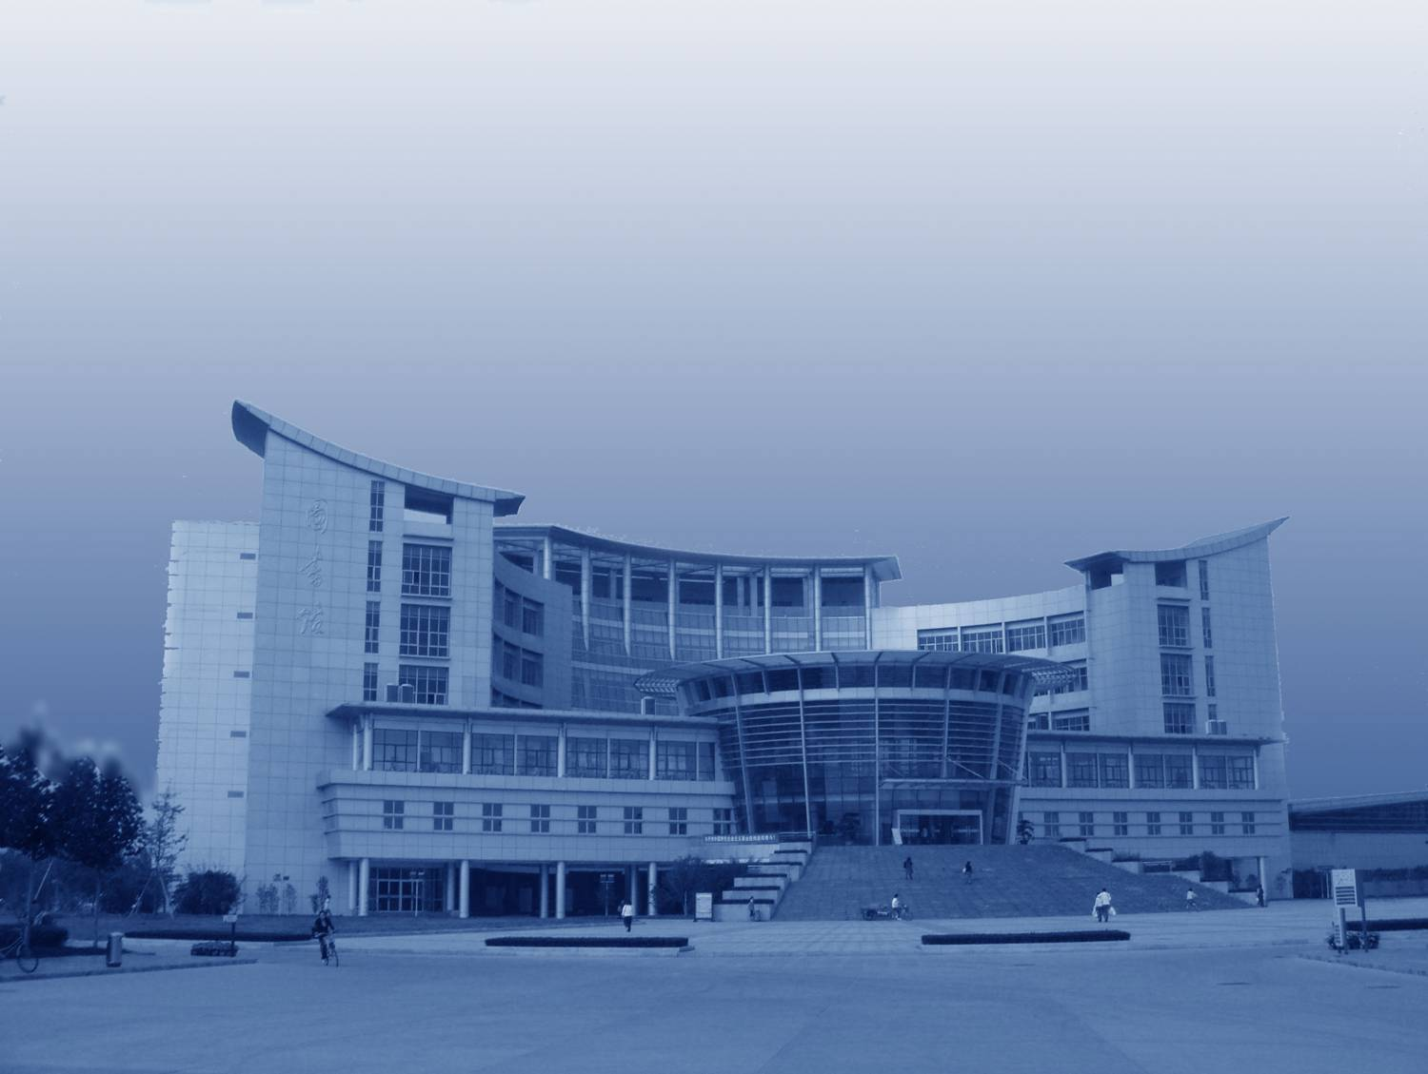
第二章 质点组力学

Slide 2

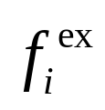
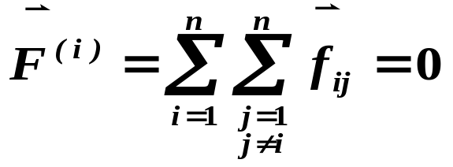


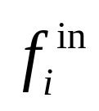




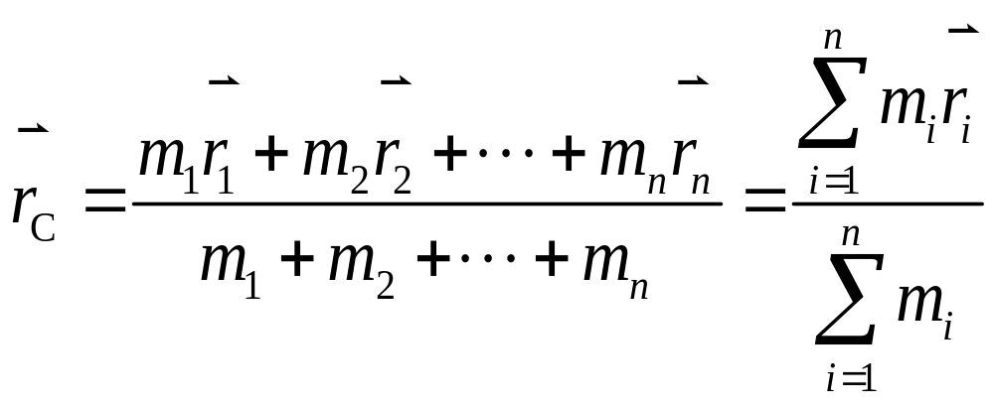



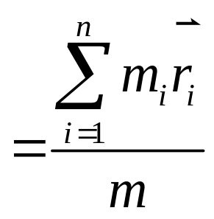



§2.1 质点组
一、质点组的内力和外力
质点组
1. 内力：
2. 外力：
二、质心
有n个质点组成的质点组，其质心的位置：
m₂
m_{i}
c
m₁

Slide 3
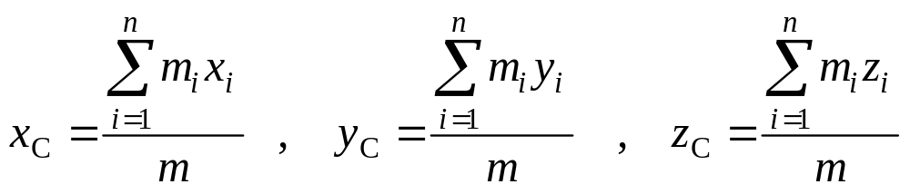
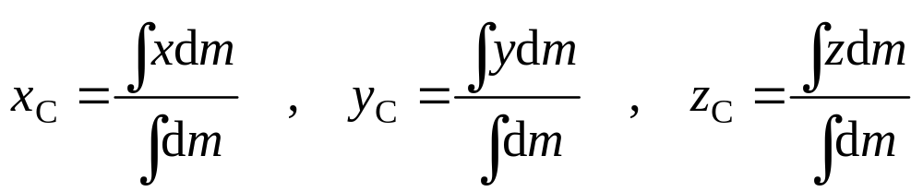
质点系质心的直角坐标分量式为
若质量是连续分布，质心分量式为
说明: 对密度均匀、形状对称的物体，质心在其几何中心．

Slide 4
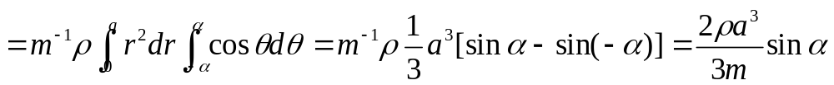
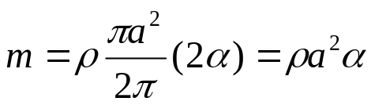
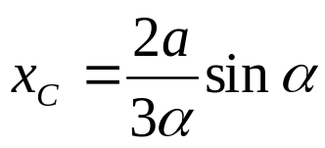
质心的分量表示
例：一个张角为2a、半径为 a 的扇形，计算
其质心的位置。
dr
dθ
[解] 先观察其对称性，大致确定其位置。
2α
x
如图建立坐标系，并采用极坐标。
总质量
因此质心位置：

Slide 5
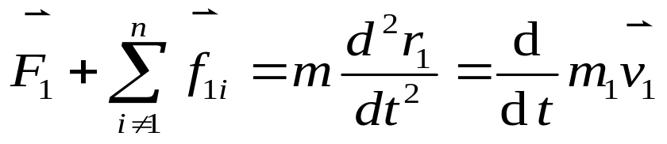
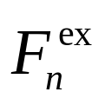
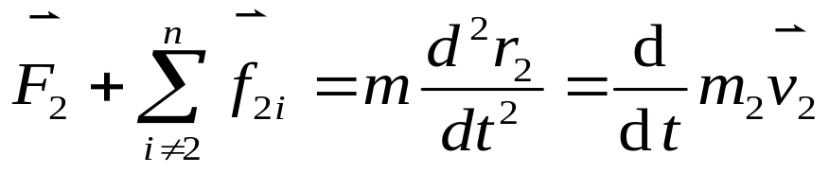
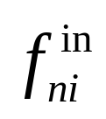


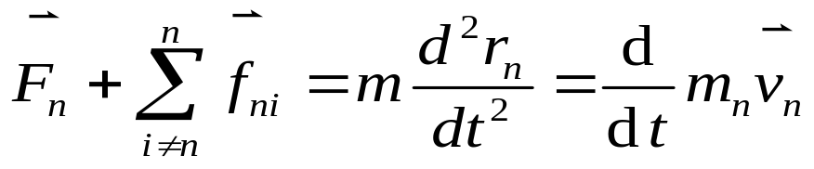
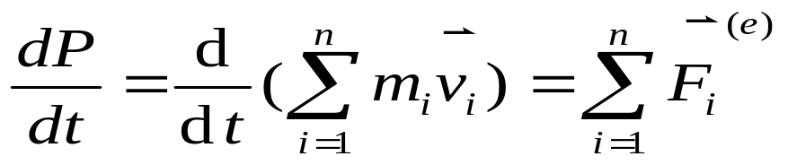
§2.2 动量定理和动量守恒定律
一、动量定理
质点组
动量定理：
质点组动量对时间的微商，等于作用在质点组上的诸外力之矢量和。

Slide 6
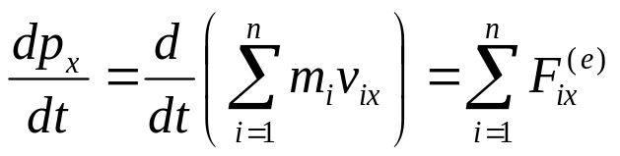
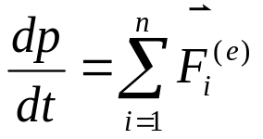
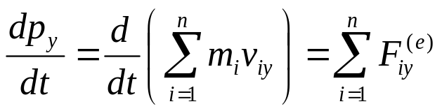

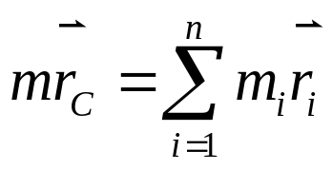
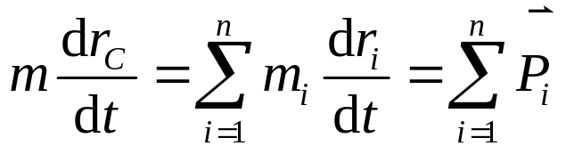
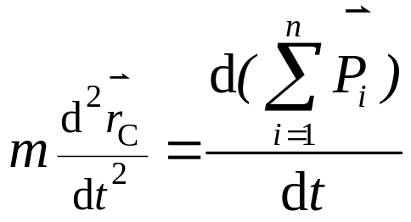
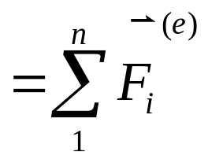
质点组动量定理的分量形式
二、质心运动定律

Slide 7
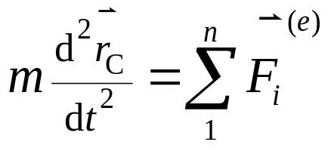
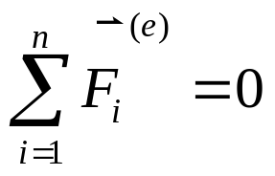
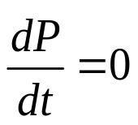

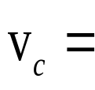
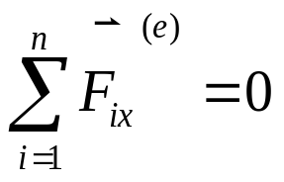
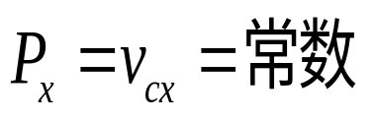
质心运动定律: 质点组质心的运动与一个质点的运动具有相同的规律，该质
点的质量等于质点系的总质量，作用于该质点的力等于作用于质点系的外力的
矢量和。
三、动量守恒定律
恒矢量
恒矢量
质点组动量守恒定律：合外力为零时，质点组的动量是恒矢量，质心作惯性运动

Slide 8


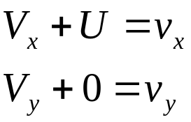
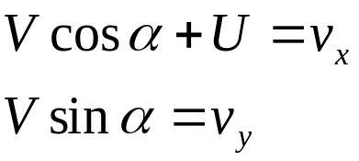
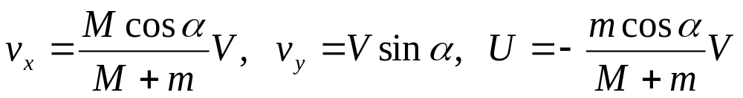

[例题]一门大炮在铁轨上，炮弹质量为 m ，炮身质量 M 。炮身与地面成
角度 α ，炮弹对炮身速度为 V。求炮弹相对地的速度及炮车反冲速度U。
[解]
将炮车与子弹视为质点组，且 x 方向无外力,
因此 x 方向上质点组总动量守恒。
v ?
m
V
U ?
M
V 与 v 的关系:
x
因此
U
v
V
α
反冲的效果：
显然，v < V (速度变小)

Slide 9
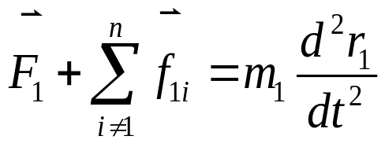
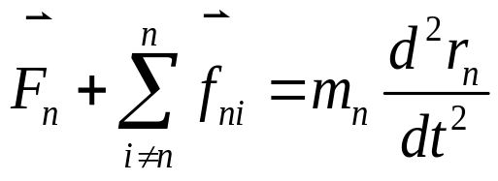
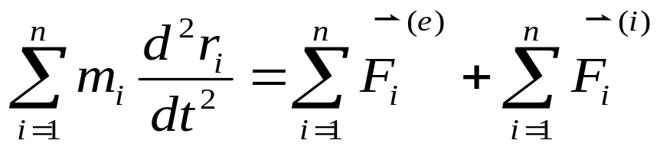
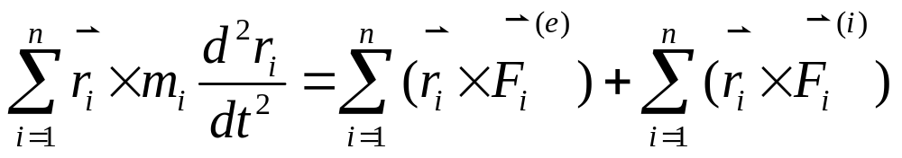
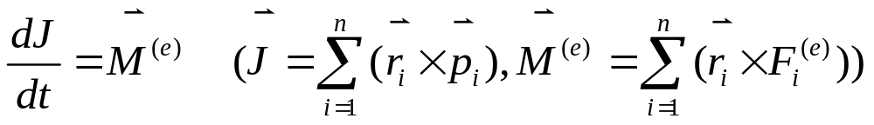
§2.3 动量矩定理和动量矩守恒定律
一 动量矩定理
质点组
O
f₁
r₁
f₂
r₂

Slide 10
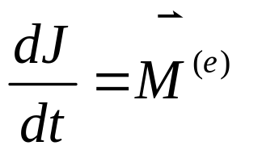
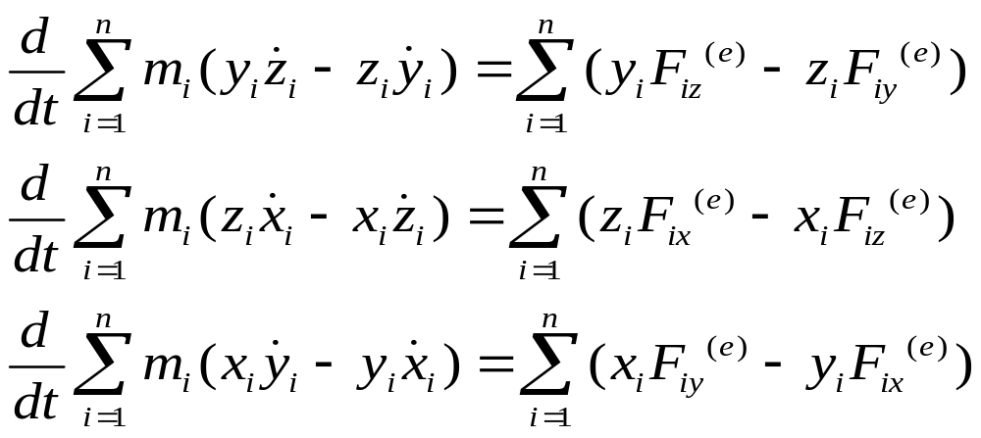

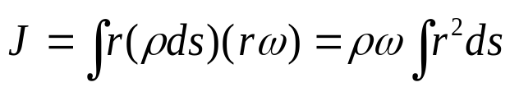

质点组动量矩定理: 质点组对任一固定点的动量矩对时间的微商，等于诸外力对同一点的力矩的矢量和。
直角坐标系中：
[例题] 如图，一质量均匀的薄片绕对称轴以角速度 w 旋转。计算绕此轴的角动量。
z
ω
[解]
角动量的方向沿 z 轴。
于是，

Slide 11
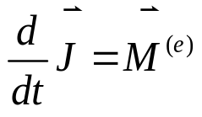
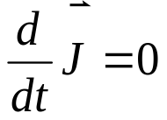


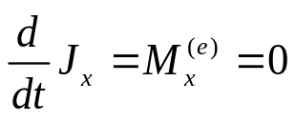
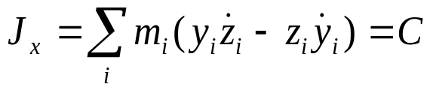
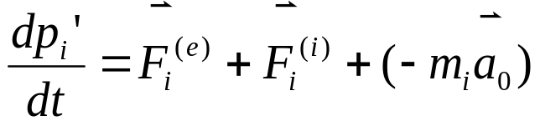
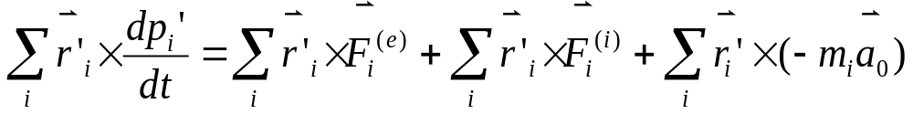
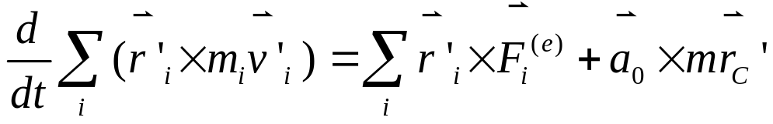

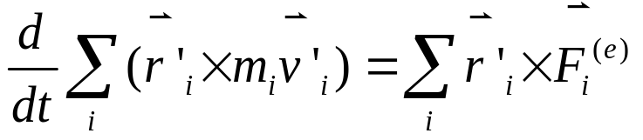
二、动量矩守恒定律
角动量分量守恒律：
三、对非惯性系某点的动量矩定理
对单个质点：
惯性力
对质心的动量矩定理：以质心为原点建坐标系，则
形式与静止参考系一样。

Slide 12








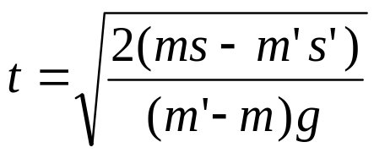
(例子)
例题：质量分别为 m 与 m′的两人在滑轮的两端一起以匀加速度往上
爬并同时到达滑轮轴所在的水平面。计算两人同时到达所需要的时间。
[解]
以两人作为质点组，以大地为参考系。
则两人对滑轮中心的力矩为：
r
对滑轮中心的角动量为：
s′
s
于是
v′
v
根据位移与加速度的关系(初始速度为0)
消去 a 及 a′, 最后有

Slide 13



§2.4 动能定理与机械能守恒定律
一、质点组动能定理
对质点的动能定理：
求和后，
特点：① 内力所作的功不能互相抵消
② 质点组不受外力或合外力为零，动能不一定守恒
v
−v
不守恒的例子：
二、机械能守恒定律
条件：外力，内力均为保守力
T： 质点组动能，V：势能
在机械运动中，动量守恒比机械能守恒更广泛。

Slide 14









z
三、柯尼希定理
z’
动能与质心的关系
y’
C
y
o
x’
x
柯尼希定理：
质点组动能等于质点全集中在质心处时的动能 (质心动能) 加上各质点相对于质心的动能之和。

Slide 15



四、对质心的动能定理
z
z’
外力与内力所作的元功
y’
C
y
o
x’
x
此即以质心为参照系时的动能定理

Slide 16








例题：质量为 m₁ 和 m₂ 的两质点以万有引力相互吸引。开始时两
质点静止且距离为 a。求两质点相距为 a/2时两个质点的速度。
分析：两质点不受外力，且相互作用力为保守力，
相关守恒律。
m₁
m₂
[解]
根据动量守恒，有
v₁
v₂
能量守恒：
在 l = a 时：
在 l = a / 2 时：
质量大的速度慢，质量小的速度快

Slide 17

















质点组动力学
基础：
 | 动量 | 动量矩 | 动能
定理微分形式
守恒律

Slide 18

第十行星 (续)
柯依伯带天体
(一群碎石)
这颗新的行星是
太阳的十大行星吗？
比冥王星大的就是行星？
把冥王星去掉称8大行星？
什么是行星？

Slide 19








§2.5 两体问题
质点组最简单的一种情况: 只有两个相互作用的质点，无外力。
一、相对于质心的运动方程
M
r
F
r₂
C
基本方程：
r₁
m
r_{S}
r_{C}
r_{P}
①
②
③
①+②，③
(匀速直线运动)
④
① ，④

Slide 20









二、一个质点相对于另一个质点的运动方程
M
F
r
m
r_{S}
r_{P}
若 M >> m ,
对于万有引力，

Slide 21






三、误差修正
在第一章中，我们并没有考虑质量中心的运动，如太阳，
α 粒子等。那么误差有多少呢？
不考虑太阳的运动时：
考虑太阳的运动时：
修正时，只需将原来的 M 修改为 M+m 即可。
例：第一章中 行星运动周期:
修正后应该为：

Slide 22


















§2.6 质心坐标系与实验室坐标系
两体问题，散射角
（计算值）
单体问题，散射角
（观测值）
一、实验室坐标系
即以大地为参照系 (静系) 研究力学问题
质心作匀速直线运动，即质心速度恒定

Slide 23









二、质心坐标系：
在质心上建立的坐标系 (动系)
在质心坐标系中观察碰撞问题：
开始两个质点向质心运
动，散射后逐渐远离质心

Slide 24















三、两个散射角的关系
两个速度的关系：相对速度与绝对速度
θ_{C}
θ_{r}
质点组不受外力且相互作用力为有心力 → 机械能守恒
对于质心系 (惯性系)
对于1: 取散射前 (E_{V1} = 0 ); 对于2: 取散射后 (E_{V2} = 0 )
质心系
V₁′
V₁
C
θ_{C}
V₂
m₁
m₂
特例：当 m₁ = m₂ 时，
V₂ ′
应用：反应堆中的减速剂：碳棒 中子辐射防护物质：水

Slide 25








---- 在质心坐标系中 ----
在弹性散射的过程中，在弹靶相隔无穷远时，弹靶的速度
与散射前的弹靶速度分别相等。下面给予证明。
建立质心坐标系，在质心坐标系中：
v₁
v₂
(1)
(2)
由于相互作用力为保守力，散射前后总能量守恒，于是在
弹靶相距无穷远时，势能为零，因此
(3)
由 (1)，有
由 (2)，有
将上两式带入(3), 就可得:
同样，可得
(注意：这里的速度均在质心坐标系中)

Slide 26






§2.7 变质量物体
一、基本公式
v
m+dm
F
m
dm
v+dv
u
t
t+dt
由质点组动量定理：
(合并后总动量)
(合并前总动量)
(冲量)
(忽略)

Slide 27







[例题] 雨点开始自由下落时的质量为 M. 在下落过程中，单位时间内凝结在它上面的水汽质量为 λ. 略去空气阻力，试求雨点在 t 秒钟后下落的距离。
t 时刻
提示：雨点下落过程中，质量逐渐增加，是一个变质量问题。
[解]
变质量动力学方程需要的物理量：
t 时刻质量：M + λ t
方向以向下为正建立坐标系。
x
于是动力学方程为：
即：
两边积分，从 0 → t :
将 v 写为 dx/dt，整理后有：
两边再积分：
最后有：

Slide 28






二、火箭的运动
其动力学方程：
在如图的坐标系下
(1) 运载火箭的起飞重量限制：
其中 v_{r} 与燃烧的物质有关，而 dm/dt 则与
火箭发动机设计相关。
x
v
m
例如：神舟6号起飞总质量479吨，其燃料所能
达到的最大喷出速度为 2556m/s，则每秒喷出的
物质必须超过达到每秒 1.8吨。 (燃料: 四氧化二氮/偏二甲肼)
u
Notes:
长征二号F运载火箭是专门为载人航天而设计的。他的第一级火箭的推力为296吨，四个助推火箭的推力各为75吨，起始阶段总的推力为296+4*75=596吨。神舟6号的起飞质量为479吨，因此可以算得起飞时的加速度为：2.4m/s^2。由于燃料的燃烧，因此火箭越来越轻，加速度会越来越快。第一级发动机的比冲为2556(N.s/kg), 假设四个助推火箭也具有相同的比冲，那么每秒喷出的质量为：2.3吨/秒。
发动机比冲的定义为火箭每秒燃烧1千克燃料时所获得的推力，单位为：N*s/kg。因为1N=kg*m/s^2，因此其单位也为：m/s(速度单位)。按照上面的公式，其实就喷出气体的相对速度，单位为m/s。在地球上，由于有空气阻力，影响了喷气速度，因此第一级的发动机比冲要比第二级小些。第一级为2556N.s/kg，第二级为2960N.s/kg.

Slide 29




M₀
v₀
M
v
(2) 太空环境下的速度 (外力 = 0)
影响火箭速度的关键因素：
喷出的气体的速度 (与燃烧的物质相关)。目前效能最高的液氢和液氧燃烧，可以达到每秒4.7公里。
燃料燃烧前后的质量比。同样质量的火箭，里面装的燃料越多，那么获得的速度就越大。神舟六号：起飞重量 479吨，燃料 435吨，飞船 8 吨。
多级火箭是关键：每抛掉一级火箭，便可以提高一次 M₀/M.
级数不能太多，一般为 2 - 4 级。
太多会影响燃料的容量；增加系统复杂性。
在地面上发射时，考虑到重力，需要缩短火箭运行时间。

